Slide 1
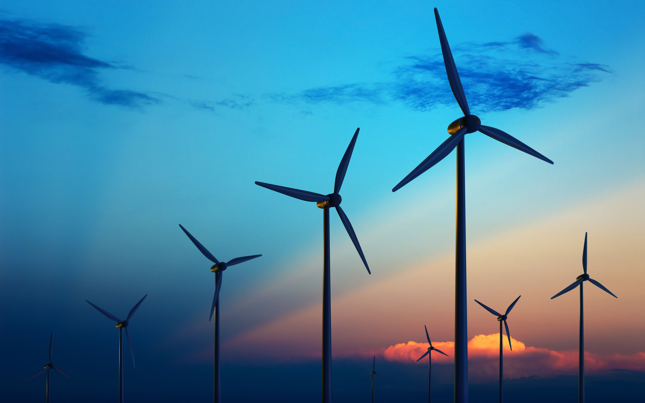
AEROGENERADORES
CARIDAD DÍAZ JIMÉNEZ

Slide 2
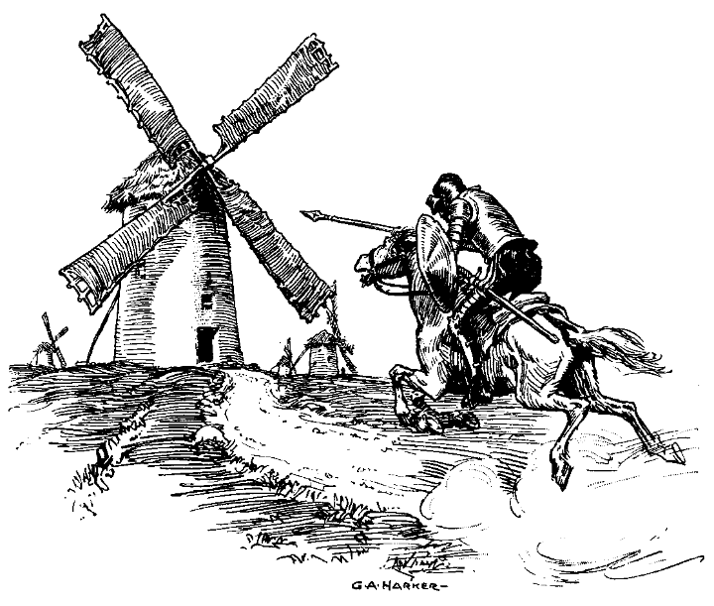
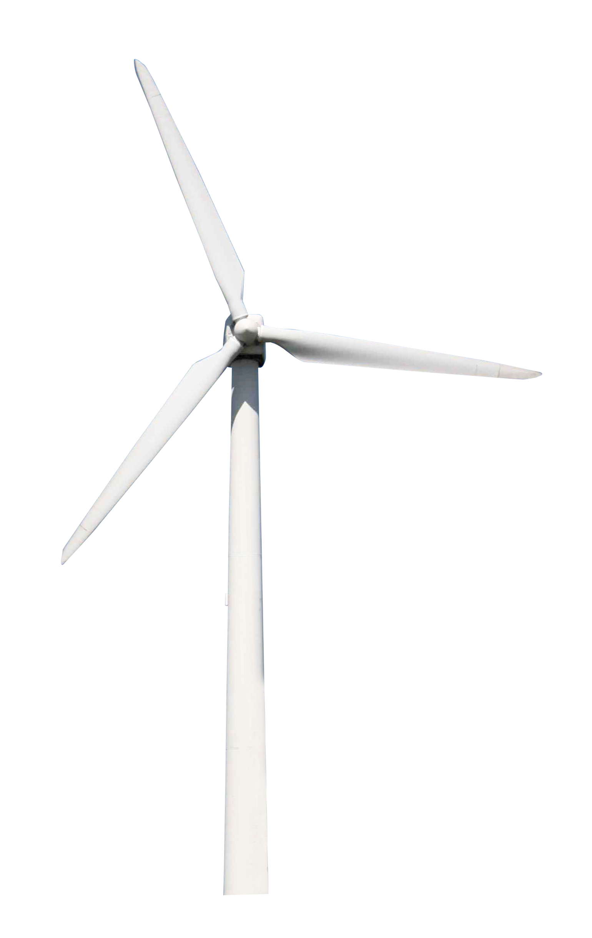
ÍNDICE
ENERGÍA EÓLICA ACTUALMENTE
AEROGENERADOR
RUIDO
RUIDO EN UN AEROGENERADOR
CONCLUSIONES

Slide 3
1. ENERGÍA EÓLICA

Slide 4
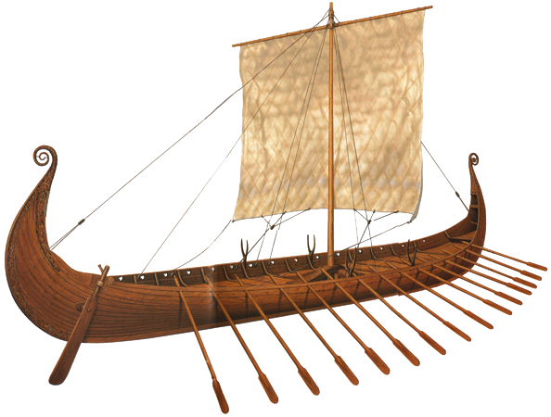
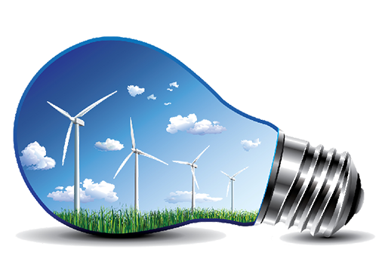
El aprovechamiento de la energía eólica
En sus inicios…
Energía
mecánica
Energía
eléctrica
…!!Mientras que ahora podemos llegar a obtener energía eléctrica sin emitir CO2!!

Slide 5
Normativa
Instituto nacional de seguridad e higiene en el trabajo.
Real Decreto 1215/1997, del 18 de julio que establece las disposiciones mínimas de seguridad y salud.
Real Decreto 614/2001, de 8 de junio, sobre disposiciones mínimas para la protección de la salud y seguridad de los trabajadores frente al riesgo eléctrico.
Real Decreto 1644/2001, de 10 de octubre, que establece las normas de comercialización y puesta en servicio de las máquinas.
AENOR. UNE-EN 50308:2005. Aerogeneradores. Medidas de protección. Requisitos para diseño, operación y mantenimiento.

Slide 6
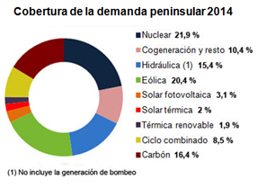
En la actualidad…
Según Red Eléctrica de España (REE), las energías renovables cubrieron el 42,8% de la producción total.
La energía eólica constituyó el 20%.
¿Efecto ambiental?
Mayor demanda -> Mayor ruido.

Slide 7
2. AEROGENERADORES

Slide 8
2.1. BREVE HISTORIA

Slide 9
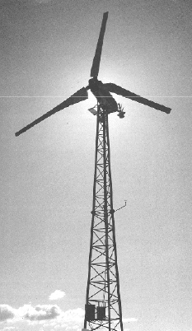
En el siglo VII surgen en Persia los primeros molinos de viento empleados
para irrigación y molienda.
En 1970 comienza el desarrollo de la energía eólica debido a la crisis del petróleo. Competición entre Francia, Rusia y Estados Unidos de América.
En 1980 se crea el primer generador comercial con capacidad de producir 50 KW .
ECOTECNIA 12 – 30 Kw (1984)

Slide 10
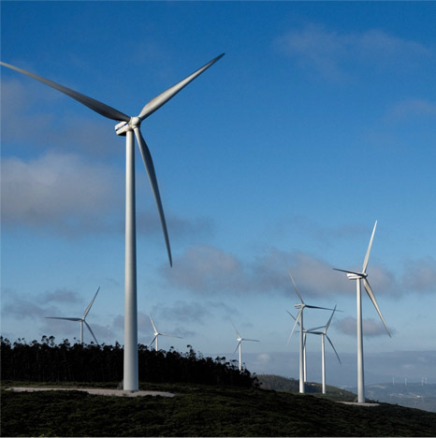
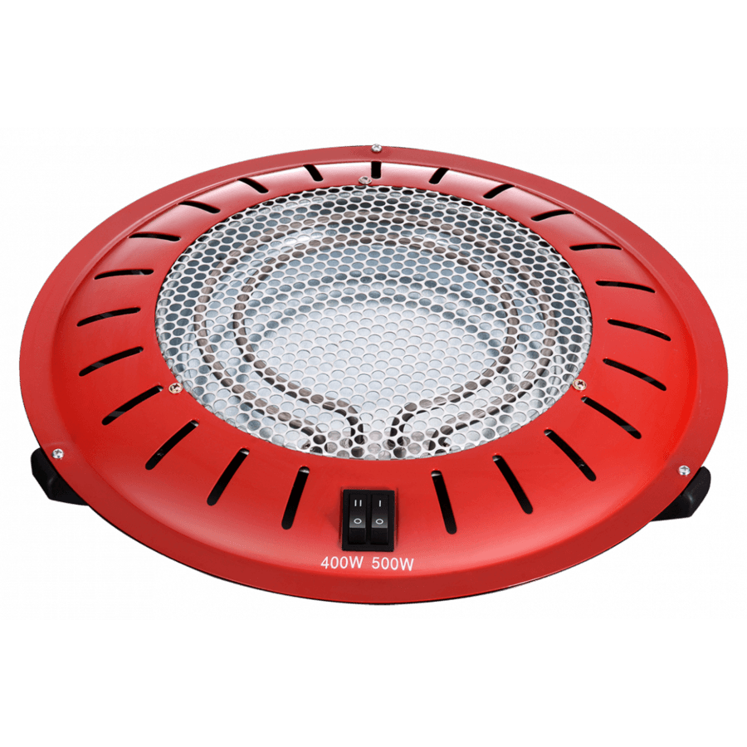
Los diseños continúan en desarrollo pero, hasta la fecha el ganador es el modelo tripala de eje horizontal (concepto danés).
Actualmente, producen 7,5 MW con palas de 126 m de longitud.
En un futuro: 50 MW con un tamaño de palas de 200 m.
Diseño actual.
Potencia de un brasero: 500 W.

Slide 11
2.2.DESCRIPCIÓN DE LAS PARTES Y SU FUNCIONAMIENTO

Slide 12
OBJETIVO
Energía mecánica → Energía eléctrica
¿CÓMO?
Tres palas unidas a un collarín hacen girar un rotor. El rotor se encuentra conectado al generador, el cual convierte energía mecánica en energía eléctrica.

Slide 13
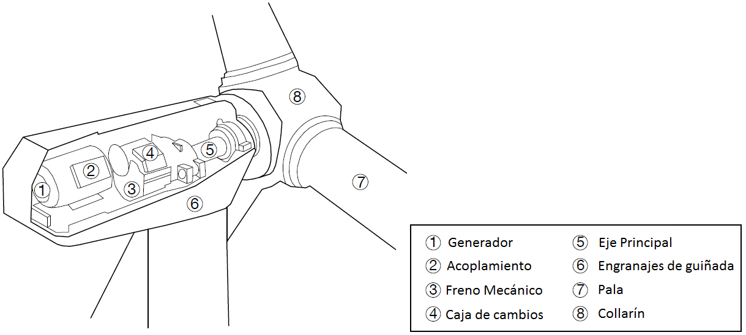

Slide 14
Elementos principales:
- Góndola
- Turbina
- Rotor
- Torre
-Pie

Slide 15
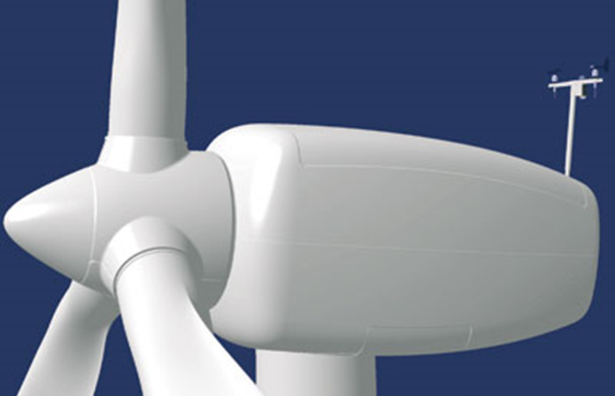
La góndola
Ubicada en la parte superior de la torre.
Alberga la caja de cambios y el generador.
Unida a las palas mediante el collarín.
Puede virar, optimizando la posición del rotor respecto a la dirección del viento.
Su peso varían entre 20 y 70 toneladas.

Slide 16
La turbina
De velocidad constante : ajustan automáticamente el ángulo de las palas para mantener una velocidad de rotación constante bajo cualquier dirección del viento.
De velocidad variable: a mayor velocidad del viento, mayor velocidad de rotación. Mediante un sistema electrónico aseguran el correcto voltaje y frecuencia de salida.
El diseño aerodinámico de las palas permite una mayor generación de energía y un ruido mínimo.

Slide 17
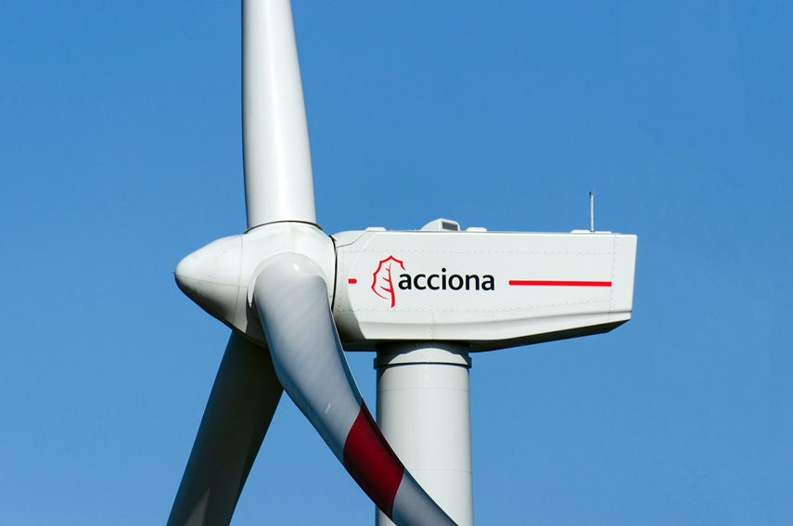
El rotor
Consiste en un collarín unido a las palas y un eje conectado a la caja de cambios y al generador.
Suelen tener entre 80 y 120 m de diámetro.

Slide 18
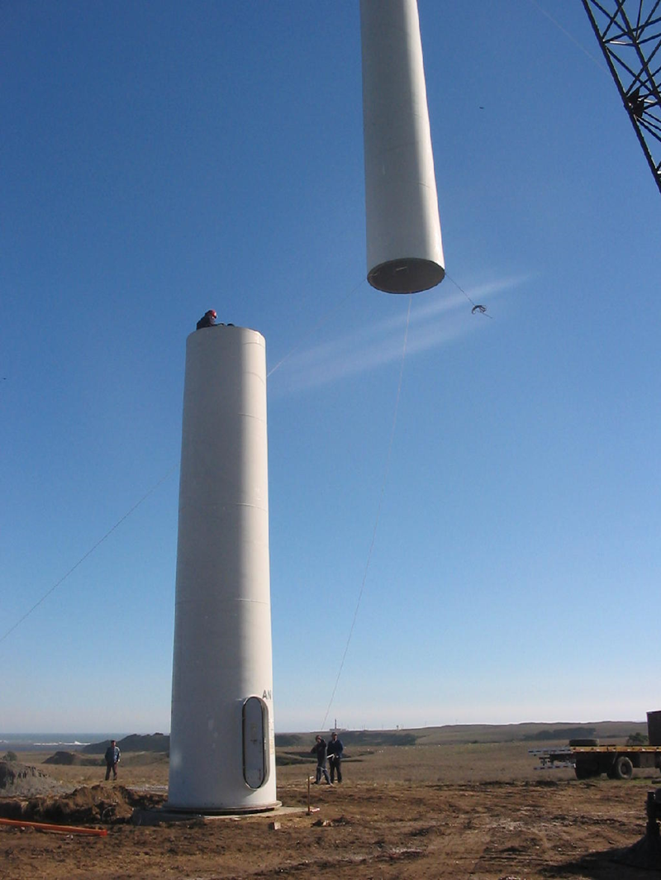
La torre
De 3 a 5 metros de diámetro de base, que disminuye hasta alcanzar los 2 metros en la parte superior.
La altura varía con el tamaño del generador.
La altura es necesaria para ganar acceso a mayores velocidades de viento que las existentes a nivel del suelo.
Los parques eólicos modernos utilizan torres de acero.

Slide 19
1.2 Ventajas e inconvenientes

Slide 20
Optimizar los aspectos positivos
No requiere agua para la generación de electricidad.
No produce residuos.
No genera CO₂, solamente en la fabricación de los componentes.
No produce lluvia ácida.
Es renovable, es decir, es una fuente ilimitada de energía.
Puede disponerse de ella localmente.
Tiene efectos favorables sobre la generación de empleo.

Slide 21
Minimizar los efectos negativos
Perturbaciones sonoras.
Interferencias ELM.
Impacto visual.
Erosión del suelo.
Impacto sobre los recursos culturales.
Impacto sobre la flora y fauna

Slide 22
Efectos negativos: perturbaciones sonoras
Son cuatro los factores que determinan el grado de molestia:
Ruido del aerogenerador.
Posición de las turbinas: cuanto mayor sea la velocidad que pueda coger el eje, mayor será el ruido.
Distancia a la que se encuentran los residentes: habrá que tener en cuenta los vientos dominantes, sonidos de fondo y distancia la receptor.
Sonido de fondo existente: es la suma de ruido ambiente + ruido generador. Ejemplo: un aeropuerto cerca de un parque eólico.

Slide 23
Efectos negativos: perturbaciones sonoras
El ruido en un aerogenerador se debe a:
Los componentes mecánicos. Este origen es común a otros sistemas mecánicos.
Una componente aerodinámica. El ruido aumenta con la velocidad de rotación de las palas y las condiciones turbulentas en la circulación del viento.

Slide 24

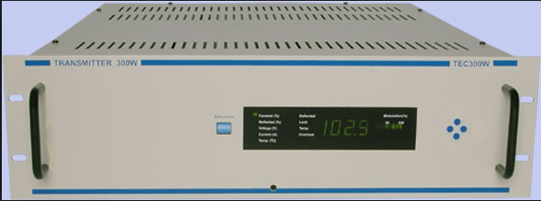
Efectos negativos: perturbaciones ELM
Cuando una turbina eólica está colocada entre un transmisor de radio, televisión o microondas y un receptor, puede interferir con la señal original.

Slide 25
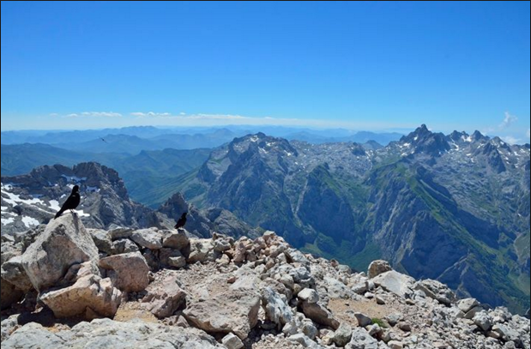
Efectos negativos: erosión del suelo
Se manifiesta principalmente durante la fase de construcción.
Empeorará la situación de zonas propensas a la erosión:
  Deforestación
  Fuertes vientos
  Pendientes pronunciadas.
  Áridos con poca cohesión.

Slide 26
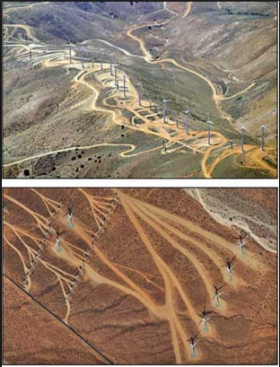
Efectos negativos: impactos sobre los recursos culturales
Han de evitarse emplazamientos en los que estén incluidos bienes de interés cultural, como yacimientos arqueológicos o reservas naturales.
El impacto de un parque eólico es directo e irreversible a corto plazo.

Slide 27
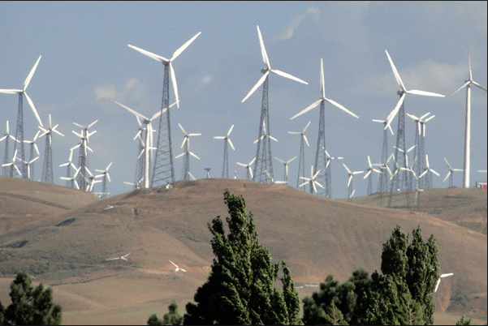
Efectos negativos: impacto visual
Es una medida subjetiva.
Planificación de aerogeneradores en una sola hilera.
Se puede reducir la sección de las palas, emplear colores poco llamativos.
Emplazamiento en el mar. Nueva ubicación de estudio.

Slide 28
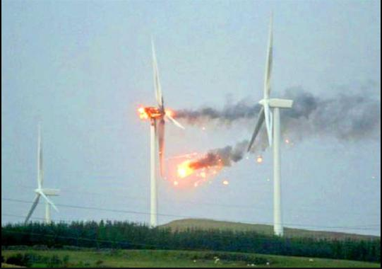
Efectos negativos: impacto sobre flora y fauna
Supone la deforestación del terreno.
Peligro de incendios.
Colisión de aves.
Actualmente se está estudiando cómo afectan a los ecosistemas.

Slide 29
3. RUIDO

Slide 30
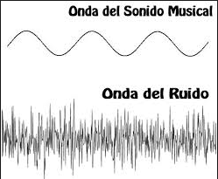
¿Qué es el ruido?
El ruido es el sonido de naturaleza aleatoria cuyo espectro no exhibe componentes de frecuencia diferenciables.
Es aquel sonido no es deseado.

Slide 31
Tipos de ruido
Continuo: tiene un nivel de presión sonora continuo. Ejemplo: lo ventiladores.
Intermitente: cuando el nivel de ruido aumenta y disminuye rápidamente. Como los aviones.
Impulsivo: en el caso de impactos o explosiones. Breve y abrupto.
De baja frecuencia: de 8 a 100 Hz, es difícil de amortiguar y puede ser oído a kilómetros. Ejemplo: un tren de mercancías.
Tonal: producidas por desequilibrios o impactos repetidos causando vibraciones. Ejemplo: un mosquito.

Slide 32
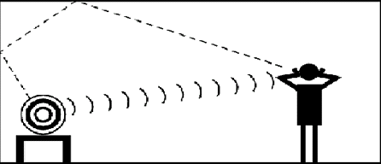
Para que se produzca el ruido…
Una fuente origen de la perturbación.
Un medio propagador.
Un receptor.

Slide 33
4. RUIDO PRODUCIDO EN UN AEROGENERADOR

Slide 34
4.1 RUIDO MECÁNICO

Slide 35
Las fuentes
Caja de cambios
Generador
Mecanismo de orientación
Ventiladores de refrigeración
Equipamiento auxiliar
Aplicación del freno de estacionamiento
En las turbinas modernas el ruido mecánico no es audible por encima del ruido aerodinámico.

Slide 36
4.2 RUIDO AERODINÁMICO

Slide 37
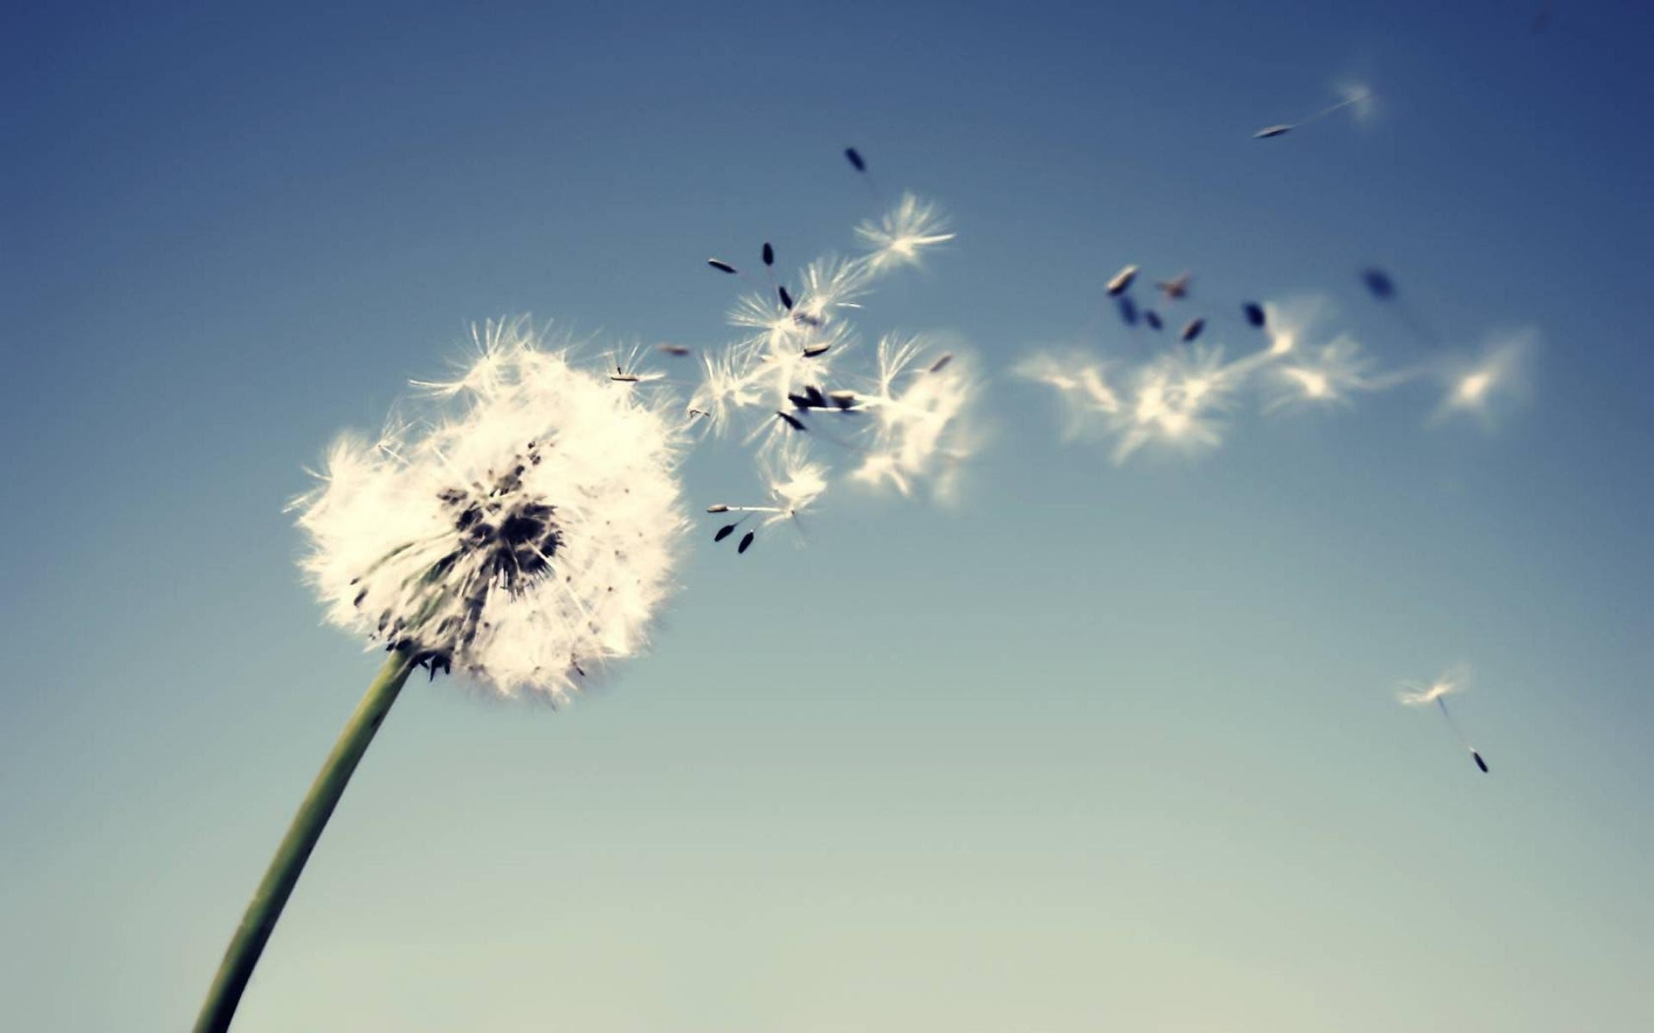
El ruido aerodinámico se asocia al paso del aire sobre las palas.
Es la componente más importante de emisiones acústicas de los aerogeneradores.
El nivel de ruido aerodinámico aumenta con la velocidad del roto, generalmente.

Slide 38
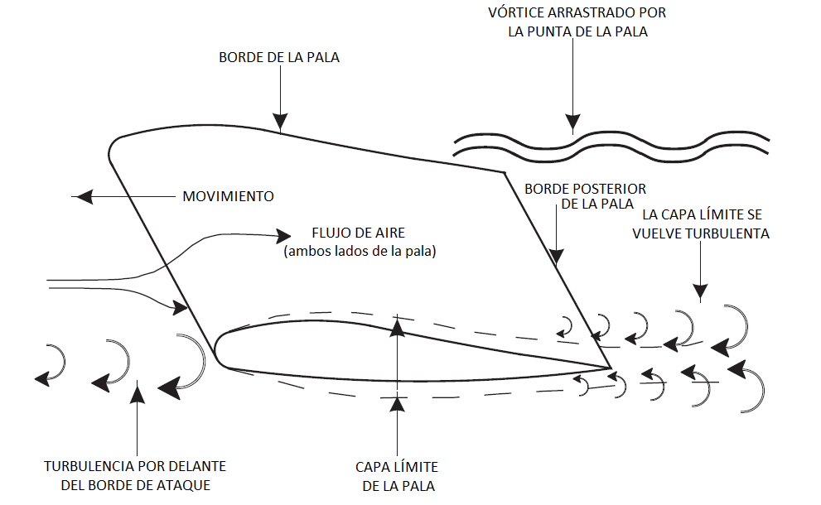

Slide 39
Partes que generan el ruido aerodinámico
El borde de la pala.
Ruido impulsivo.
Flujos de turbulencia del sonido.
Interacción torre-pala.

Slide 40
Ruido generado en el borde de la pala
El flujo de aire sobre la pala de la turbina, crea una capa de límite unida a sus superficies superiores e inferiores.
Las transiciones de flujo a un estado turbulento como alcanza el borde posterior de la hoja y el sonido es generado por la interacción de las turbulencias de los remolinos con el borde de fuga.
Es la principal fuente de ruido de viento en los aerogeneradores modernos.

Slide 41
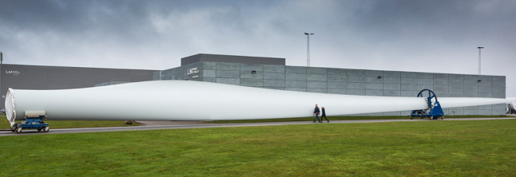
Ruido generado en la punta de la pala
Se debe al flujo de aire más allá de la pala.

Slide 42
Ruido impulsivo
Un estudio realizado por la Universidad de Salford (R.U.) concluyó que de 155 parques eólicos estudiados, sólo cuatro exhibieron casos de generación de ruido impulsivo.
En aquellos parques que apareció el ruido impulsivo, este sólo ocurrió entre el 7 y 15% del tiempo de funcionamiento.
Concluimos que su efecto no es muy notable.

Slide 43
Ruido debido a la interacción torre-pala
El flujo de aire alrededor de la torre provoca que las palas experimenten un cambio en la sustentación y se produce ruido.
Frecuencias asociadas con esta fuente: infrasónicas.
Se entiende que la magnitud del nivel de ruido no son significantes para los aerogeneradores modernos.

Slide 44
5. CONCLUSIONES

Slide 45
Los periodos de máxima emisión de ruido coinciden con los picos de máxima producción de potencia eléctrica.
Estos picos tienen lugar cuando la velocidad del viento supera los 7 m/s.
Para un parque eólico terrestre, se considera que la casa más cercana deberá estar a una distancia mínima de 200 m.
Esta distancia se corresponde con un nivel de ruido inferior a los 45 dBA según Normativa.

Slide 46
Los parques eólicos son fuentes de energía limpia y renovable.
En 2015 supuso el 20% de la producción de energía en España.
Los parques eólicos constituyen un foco de ruidos:
  Cada día más estudiados y controlados.
  Se conocen sus causas y sus efectos.
  Debe mejorarse la Normativa para diseñar y proyectar los parques eólicos.

Slide 47



Slide 48
¡Gracias por la atención!
¿Dudas o preguntas?

